Slide 1

BÀI THỰC HÀNH 1
LÀM QUEN VỚI FREE PASCAL

Slide 2
BÀI 1: KHỞI ĐỘNG VÀ THOÁT PASCAL
Tìm hiểu cách khởi động free Pascal
Quan sát màn hình Free Pascal và nhận biết các thành phần: Thanh bảng chọn,tên tệp đang mở, con trỏ, dòng trợ giúp
Tìm hiểu một số phím tắt trong free pascal

Slide 3
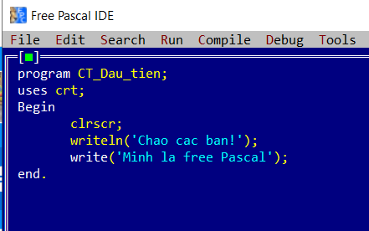
BÀI 2: SOẠN THẢO, LƯU, DỊCH VÀ CHẠY CHƯƠNG TRÌNH
Soạn thảo chương trình và hãy tìm hiểu 1 số nguyên tắc khi viết chương trình pascal
Tìm hiểu cách lưu chương trình pascal
Tìm hiểu cách dịch chương trình, chạy chương trình và quan sát kết quả
Tìm hiểu tác dụng của lệnh readln

Slide 4
BÀI 3: TÌM HIỂU MỘT SỐ LỖI
Bỏ lệnh Begin, sau đó chạy chương trình và quan sát
→ Rút ra nhận xét
Xóa dấu chấm (.) sau end, chạy chương trình và quan sát
→ Rút ra nhận xét

Slide 5
BÀI 4: VIẾT CHƯƠNG TRÌNH IN LỜI CHÀO VÀ TÊN CỦA EM
Dựa vào chương trình ở bài 2, hãy tìm hiểu cách viết chương trình in ra màn hình lời chào và tên của em.
Ví dụ:
CHAO CAN BAN
MINH TEN LA PHAM NHU AN

